Slide 1
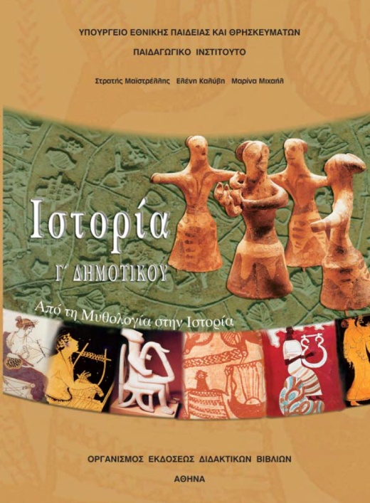
Ιστορία Γ΄ Δημοτικού Από τη Μυθολογία στην Ιστορία

Slide 2
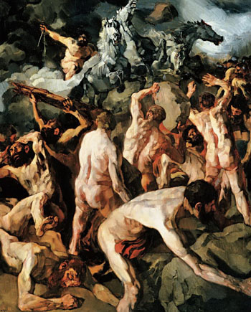
Η ΔΗΜΙΟΥΡΓΙΑ ΤΟΥ ΚΟΣΜΟΥ
Ενότητα 1η
1. Η Tιτανομαχία
Τάξη Γ΄
24^{ο} Δημοτικό Σχολείο Αθηνών

Slide 3
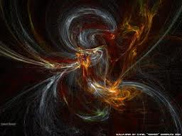
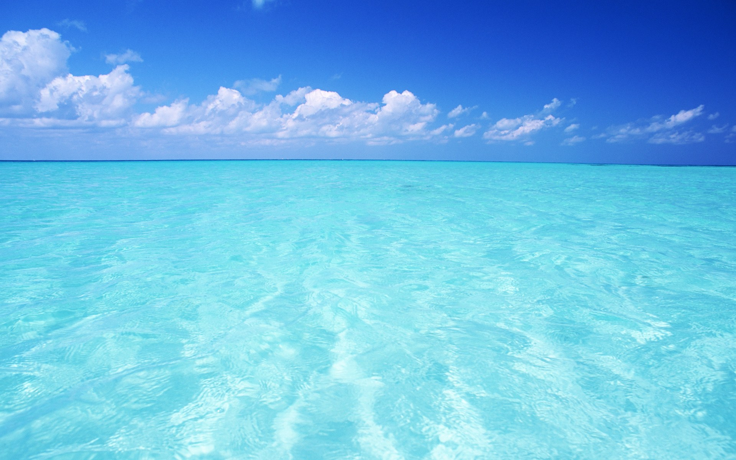
Χάος
1
Γη
Ουρανός
Ήλιος
Φεγγάρι
Αστέρια
Θάλασσα
Βουνά

Slide 4
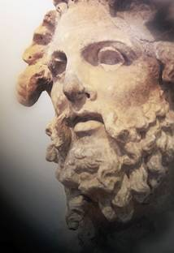
2.
Ουρανός + Γη
Τιτάνες (κλείνονται από τον Ουρανό στα βάθη της Γης)
Κρόνος (ο πιο δυνατός ) τον νικά → γίνεται αρχηγός του κόσμου

Slide 5
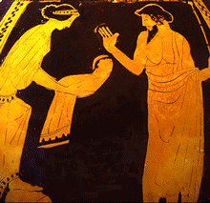
3
Ήρα
Εστία
Δήμητρα
Πλούτωνας
Ποσειδώνας
Δίας
Κρόνος + Ρέα

Slide 6
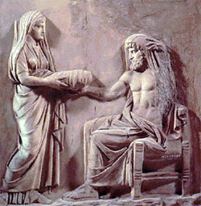
4
Ο Κρόνος τρώει τα παιδιά του.
Ο Δίας γεννιέται σε μια σπηλιά σε βουνό της Κρήτης. Τον φροντίζουν οι Νύμφες και η κατσίκα Αμάλθεια.
Ο Δίας παλεύει και νικά τον Κρόνο. → βγάζει τα πέντε αδέλφια του που είχε καταπιεί ο Κρόνος.

Slide 7
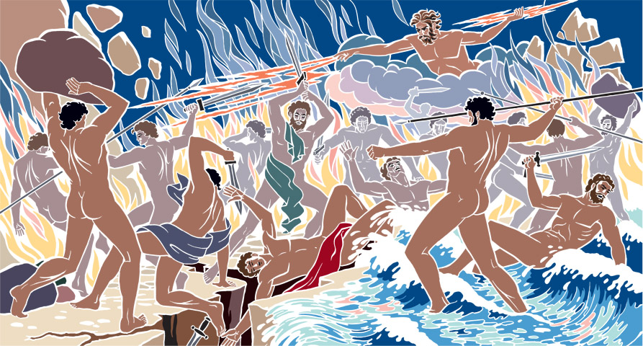
5
Μάχη Θεών - Τιτάνων
Τιτανομαχία (10 χρόνια)
Νίκησαν οι ΘΕΟΙ
Οι Τιτάνες → στα Τάρταρα (Κιλικία – Ταίναρο)

Slide 8
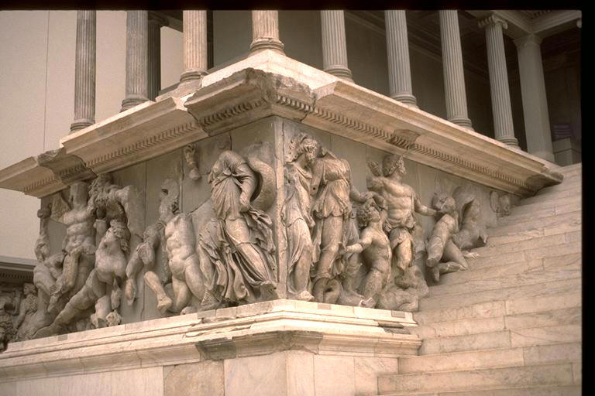
6
Μάχη Θεών - Γιγάντων
Γιγαντομαχία
Νίκησαν οι ΘΕΟΙ

Slide 9
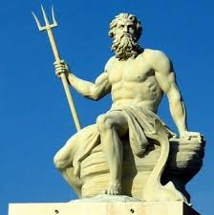
7
Ο Δίας γίνεται κυρίαρχος του ΚΟΣΜΟΥ
→ Παντρεύεται την Ήρα
→ Εγκαθίσταται στον ΟΛΥΜΠΟ

